Slide 1
BREATHALERT BR
GLOBAL SOLUTION 2026 · CIÊNCIA DE DADOS
Quando a fumaça vira
internação.
Uma investigação de dados sobre queimadas e saúde respiratória no Brasil, 2016–2025.
41.1 mi
11.5 mi
27
10
focos (INPE)
internações (SUS)
estados · 120 meses
anos de série
Global Solution 2026 · Ciência de Dados

Slide 2
EQUIPE ZYVIA · TURMA 1TSCOR
Quem está por trás do BreathAlert BR.
JONAS ALVES SOARES
RM566711
JA
JOSÉ ADRIANO PEREIRA GOMES DA SILVA
RM566595
JA
LEONARDO ROMÃO ALVES FEITOSA
RM568475
LR
MARCELLA ROMANO DA SILVA
RM566759
MR
SAULO GUIMARAES SAPUCAIA
RM568079
REPRESENTANTE
SG
02

Slide 3
01 · O PROBLEMA
A fumaça não respeita fronteiras — nem pulmões.
As queimadas liberam material particulado que agrava asma, bronquite e DPOC. Mas esse impacto é difícil de enxergar nos números: ele se esconde atrás do inverno, das epidemias sazonais e do tamanho da população. Nossa missão foi isolar o sinal da fumaça em meio a esse ruído.
41.1 mi
11.5 mi
4
FOCOS EM 10 ANOS
INTERNAÇÕES NO PERÍODO
BASES PÚBLICAS CRUZADAS
03

Slide 4
02 · A BASE DE QUEIMADAS
Poucos estados concentram o fogo.
Mato Grosso e Pará sozinhos respondem por quase 40% de todos os focos da série — a marca da fronteira agrícola sobre Amazônia e Cerrado.
Pista ambiental: a seca acumulada prevê o fogo melhor (r=0,76) que o índice de risco oficial (0,57).
04

Slide 5
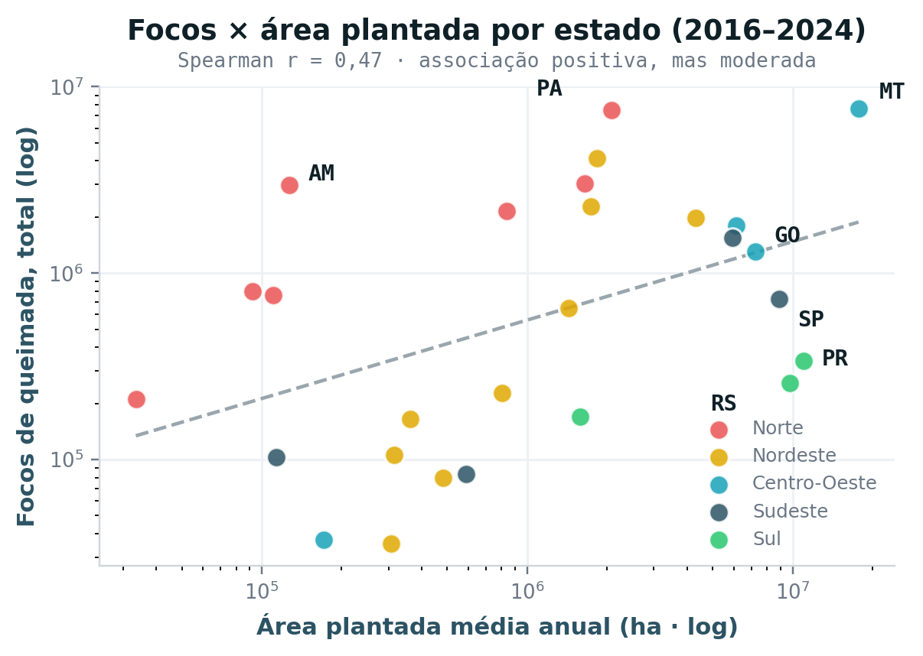
02B · A PISTA AGRÍCOLA
Mais lavoura não é, sozinha, mais fogo.
A área plantada se associa aos focos (Spearman 0,47), mas de forma moderada — o Sul planta muito e queima pouco.
Normalizado por 1.000 ha de lavoura, o Norte dispara (AM≈201, AC≈77) e o Sul some (RS≈0,2): o fogo amazônico é de abertura de área, não de manejo agrícola.
05

Slide 6
03 · A DESCOBERTA
Os dois calendários não batem.
Queimadas sobem na seca (ago–out). Internações sobem no inverno (abr–jun). As ondas estão fora de fase — por isso, no mesmo mês, a correlação é nula.
06

Slide 7
04 · O SINAL ESCONDIDO
Removida a sazonalidade, o sinal aparece.
Medindo anomalias (desvio do normal) e aplicando defasagem, a correlação vira positiva e cresce com o atraso — mais forte nos estados de queimada intensa.
Coerente com a fisiologia: a fumaça agrava quadros nos meses seguintes, não no mesmo dia. Sinal fraco, mas consistente.
07

Slide 8
05 · ONDE O SINAL MORA
O efeito tem endereço: o Sudeste.
Recortando por região, o sinal se concentra no Sudeste (pico em 3 meses de defasagem) — não porque a fumaça lá seja pior, mas porque a grande população permite medir com menos ruído.
Onde dá para medir bem, o efeito aparece.
08

Slide 9
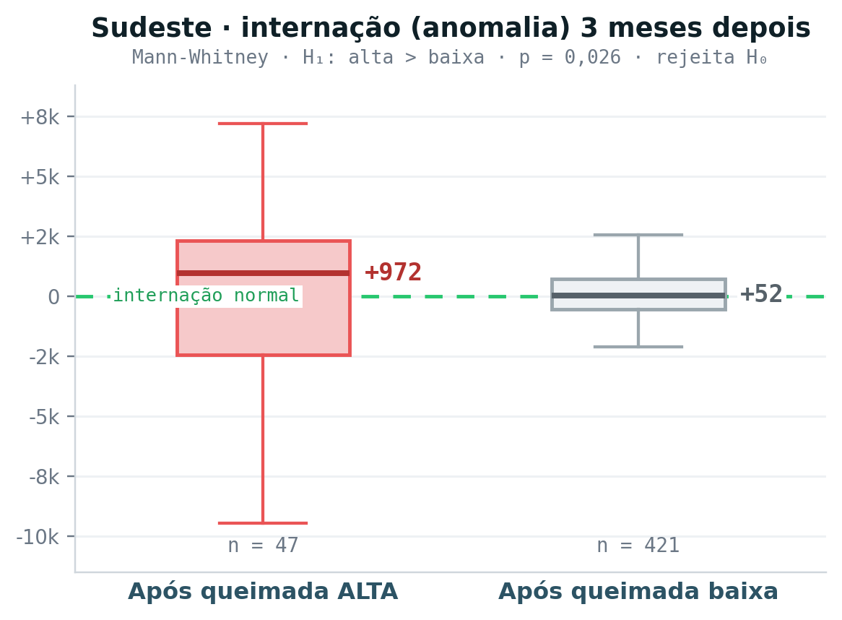
06 · A PROVA ESTATÍSTICA
No Sudeste, a estatística confirma.
Mann-Whitney
TESTE NÃO-PARAMÉTRICO
p = 0,026
REJEITA H₀ (SIGNIFICATIVO)
+3 meses
DEFASAGEM DO EFEITO
Achado honesto: localizado, não nacional. Pede confirmação com dados municipais e diários.
09

Slide 10
07 · O PRODUTO
A fraqueza do sinal é o argumento do BreathAlert BR.
O impacto da fumaça se dilui nas estatísticas nacionais — fica quase invisível justamente onde as decisões de saúde são tomadas. Um alerta eficaz precisa agir localmente e de forma antecipada, usando a seca (que sobe antes do fogo) como gatilho precoce.
Local
Antecipado
Preventivo
por estado/região,
não média nacional
gatilho na seca,
antes do fogo
alerta à saúde
antes da internação
10

Slide 11
08 · PERSONAS
Para quem construímos o BreathAlert BR.
H
Helena, 46
M
Dr. Marcos, 38
Secretária Municipal de Saúde · interior do MT
Médico de UBS · Amazônia
CONTEXTO
CONTEXTO
Gere a rede de saúde de uma cidade na fronteira agrícola; toda seca enfrenta picos de atendimento.
Atende crianças e idosos com asma e bronquite numa região de queimadas intensas.
DOR
DOR
Só percebe o impacto da fumaça quando as internações já lotaram os leitos.
Recebe uma enxurrada de crises respiratórias sem nenhum aviso prévio.
OBJETIVO
OBJETIVO
Antecipar protocolos, leitos e campanhas antes do pico — não depois.
Preparar a equipe e orientar pacientes de risco quando a seca aumenta.
11

Slide 12
09 · PÚBLICO-ALVO
Quem usa o BreathAlert BR.
Secretarias de Saúde
Defesa Civil
Hospitais e UBSs
Acionam protocolos e campanhas a partir do alerta antecipado.
Monitoram risco e mobilizam resposta nos períodos de seca.
Planejam leitos e insumos antes dos períodos críticos.
Pesquisadores
Agências reguladoras
Estudam a relação ambiente × saúde com base aberta e reprodutível.
ANVISA e CONAMA: subsídio a políticas públicas baseadas em dados.
12

Slide 13
10 · IMPACTOS E BENEFÍCIOS
O que a solução muda — e por quê.
Impactos
Benefícios
Resposta mais rápida das secretarias nos períodos de risco.
Redução de internações evitáveis pela exposição à fumaça.
Melhor alocação de leitos e insumos hospitalares.
Economia de recursos: prevenir custa menos que tratar.
Políticas públicas baseadas em dados (ANVISA/CONAMA).
Protocolo replicável para outros biomas e regiões.
Acesso a dados espaciais democratizado para municípios.
Decisão por evidência, não por percepção.
13

Slide 14
11 · TECNOLOGIAS
Tecnologias — e em que fase entram.
FASE · COLETA
FASE · TRATAMENTO
FASE · ANÁLISE
Python · APIs públicas
Pandas · NumPy
SciPy
INPE, DATASUS e IBGE — ingestão das 4 bases.
Limpeza, dedup, -999→NaN, padronização de datas.
Pearson/Spearman, anomalias e teste de Mann-Whitney.
FASE · COMUNICAÇÃO
FASE · DESENVOLVIMENTO
FASE · EVOLUÇÃO (FUTURO)
Matplotlib · Seaborn
Jupyter · Git/GitHub
Scikit-learn · Prophet · Plotly
Gráficos e visualizações interpretadas.
Notebook reprodutível e versionamento.
Previsão sazonal e dashboard de alertas.
14

Slide 15
12 · ARQUITETURA DA SOLUÇÃO
Da coleta pública ao alerta de saúde.
INPE / BDQueimadas
DATASUS / SIH
IBGE · SIDRA/PAM
focos de calor
internações resp.
população e área
↓
Ingestão
→
Limpeza &
Tratamento
→
Análise &
Estatística
→
Dashboard &
Alertas (IRSQ)
Coleta das fontes públicas → ingestão → limpeza (dedup, -999→NaN, datas) → análise (correlação, defasagem, teste de hipótese) → entrega no Índice de Risco à Saúde por Queimadas (IRSQ), com painel e alertas por estado/região.
15

Slide 16
13 · O QUE VEM A SEGUIR
Este é o começo, não o ponto final.
01 · GRANULARIDADE
02 · PREVISÃO
03 · AR
Dados municipais e diários
Modelo preditivo sazonal
Qualidade do ar (PM2.5)
Descer da escala estadual/mensal para onde a fumaça age.
Prophet/LSTM para antecipar picos a partir da seca.
Integrar material particulado (MERRA-2/estações).
04 · ÍNDICE
05 · ACESSO
06 · VALIDAÇÃO
IRSQ por município
API pública e dashboard
Teste em campo
Índice de risco com níveis de alerta por cidade.
Serviço aberto para secretarias e Defesa Civil.
Validar alertas com dados reais de atendimento.
16

Slide 17
BREATHALERT BR
Dos dados à decisão que protege quem respira.
Análise completa, código e metodologia no repositório do projeto.
github.com/SauloSapucaia/BreathAlert_BR
▶ Vídeo pitch: youtu.be/46a1U57EdPY
Fontes: INPE/BDQueimadas · DATASUS/SIH-SUS · IBGE/SIDRA pop. (tab. 6579) · IBGE/PAM área (tab. 5457)

